Slide 1

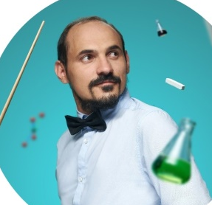
Нефть:
всё ли мы о ней знаем?
Кузякин Дмитрий Витальевич,
Учитель химии Гимназии № 5»
Полуфиналист телешоу «Классная тема»
Лектор Российского общества «Знание»
Руководитель проекта «ЛУНА»

Slide 2

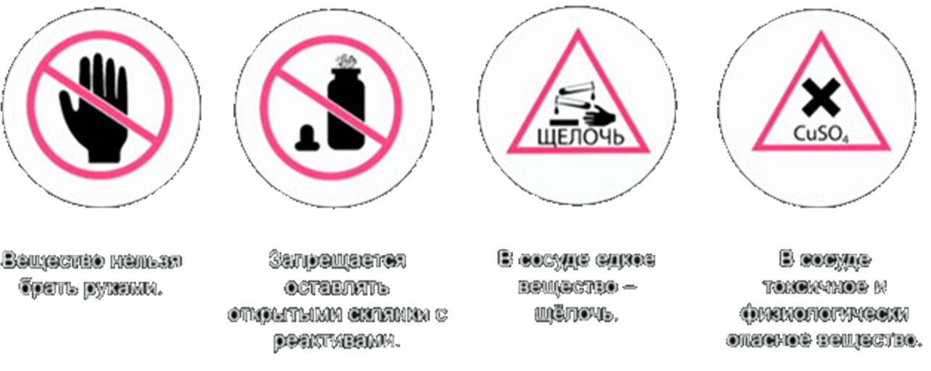
Три правила на мастер-классе:
1. Будьте активными и внимательными
2. Задавайте вопросы и делитесь мыслями
3. Практические опыты выполняйте с осторожностью
Вещество нельзя
брать руками
Не оставлять
открытыми склянки
с реактивами
В сосуде едкое
вещество - щелочь
В сосуде токсичное и
физиологически
опасное вещество
Пусть это занятие станет очередным шагом к исследованию всего интересного!

Slide 3
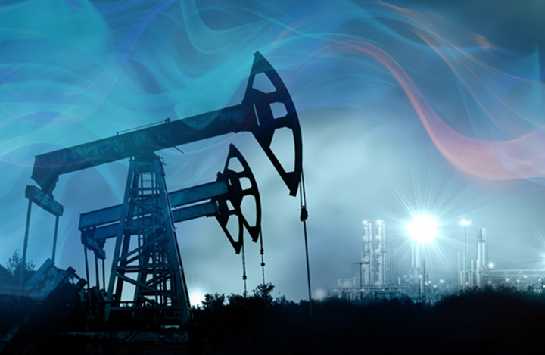
Нефтегазовая промышленность
Добыча,
Нефтепереработка,
Газопереработка,
Нефтехимия.

Slide 4

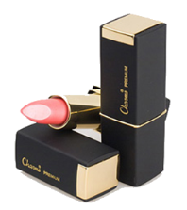
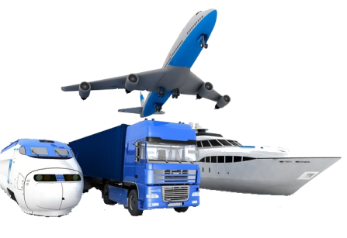


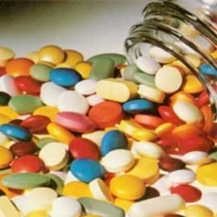

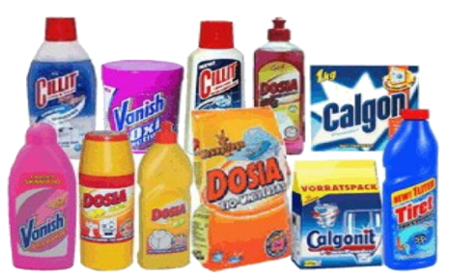
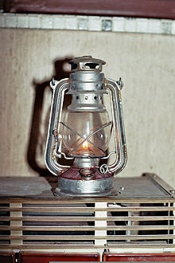
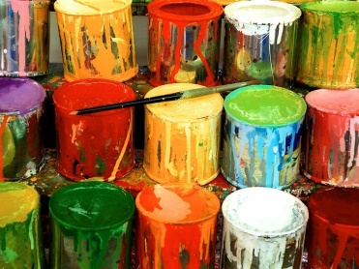
Роль нефтегазового комплекса

Slide 5
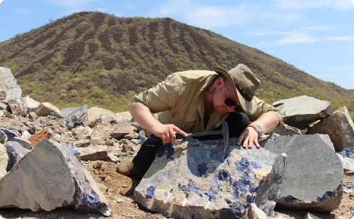
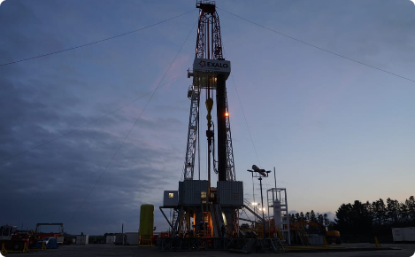
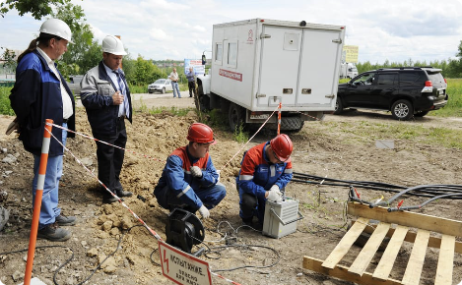
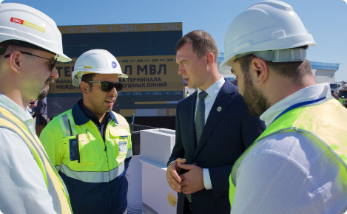
Сферы нефтегазовой отрасли

Slide 6
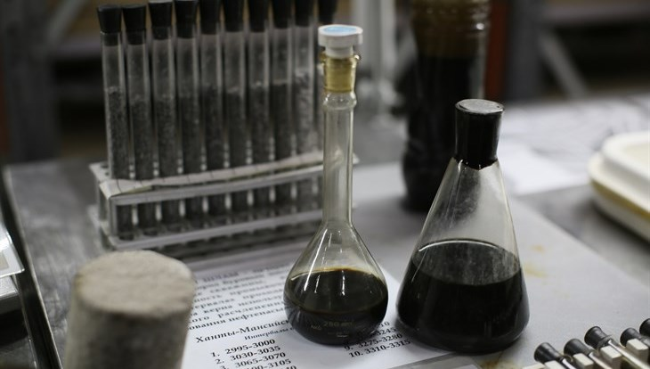
Какого цвета бывает нефть?
Чисто черная.
2. Различных оттенков черного и коричневого цвета.
3. Черная, коричневая, желтая, зеленая, красная и даже бесцветная.
Notes:
Нефть – это маслянистая жидкость светло-желтого, янтарного, ярко зеленого, коричневого и черного цвета. На некоторых месторождениях, например, в Азербайджане, встречается красная и почти бесцветная нефть. В Томской области добывают черную нефть. Цвет нефти зависит от ее состава. С химической точки зрения нефть – это сложная смесь углеводородов с примесью различных соединений.

Slide 7
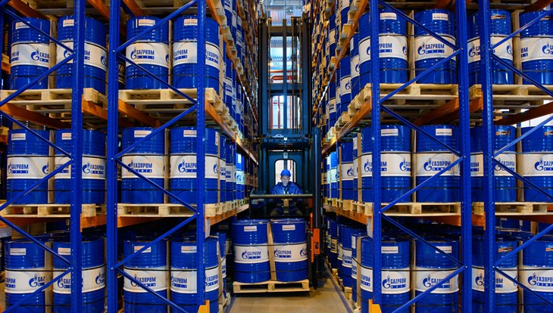
Нефть измеряют в баррелях.
А сколько литров в одном барреле?
1. Около 100.
2. Около 160.
3. Около 210
Notes:
"Баррель" переводится с английского как "бочка". Один нефтяной баррель равен 158,987 литра.

Slide 8
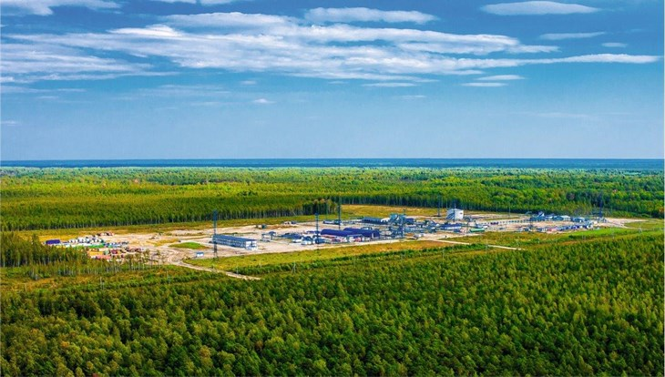
Как называют инновационные сейсмические
исследования, которые проводят нефтедобывающие
компании на месторождениях нефти?
1. "Зеленая" сейсмика.
2. "Голубая" сейсмика.
3. "Черная" сейсмика.
Notes:
"Зеленая" сейсмика – это сейсмические исследования с применением инновационной технологии, которая позволяет сохранять от вырубки значительные лесные массивы. Технология предполагает использование компактного беспроводного регистрирующего оборудования, которое можно доставить на место установки без специальной тяжелой техники, для прохода которой обычно приходится вырубать просеки. В 2015 году "Газпром нефть" выполнила "зеленую" сейсмику на Восточно-Мыгинском месторождении в Томской области.

Slide 9
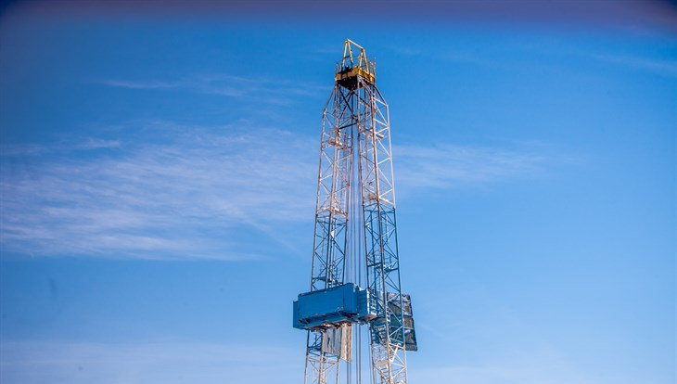
Какое месторождение было признано первым
в России полигоном по отработке технологий добычи
трудноизвлекаемых запасов?
1. Чкаловское месторождение "Томскнефти".
2. Арчинское месторождение "Газпромнефть-Востока".
3. Соровское месторождение "Башнефти".
Notes:
Министерство природных ресурсов РФ в 2015 году определило Арчинское месторождение (Парабельский район Томской области) "Газпромнефть-Востока" как первый полигон по отработке технологий добычи "трудной" нефти. В настоящее время компания является признанным международным экспертом в данном направлении.

Slide 10
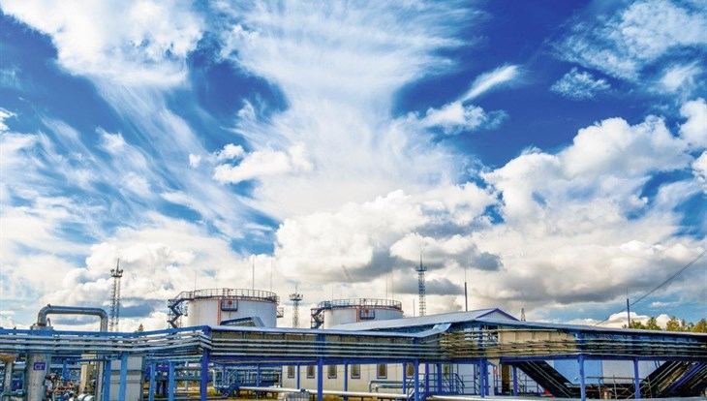
Какое название носит совместный проект
"Газпромнефть-Востока" и администрации Томской области
по отработке технологий добычи трудноизвлекаемых запасов
1. Мезозой
2. Палеозой
3. Юрский период
Notes:
Палеозой – это геологическая эра в истории Земли, во время которой формировались громадные запасы углеводородов, которые ныне считаются перспективными для добычи, однако для их эффективного освоения необходимо применять современные и дорогостоящие методы разработки.
«Газпром нефть» создала и успешно протестировала первый в России прототип промышленной технологии поиска палеозойских углеводородов. Геологические запасы палеозоя, который содержит самую древнюю нефть Западной Сибири, сформировавшуюся около 540 млн лет назад, превышают 26 млрд тонн нефти. До недавнего времени эффективных методов поиска палеозойской нефти не существовало – лишь пятая часть геологоразведочных проектов завершалась успехом.
В рамках проекта «Палеозой» «Газпром нефть» совместно с Томским политехническим университетом и при поддержке Администрации Томской области создала первый в отрасли прототип промышленной технологии поиска палеозойской нефти.

Slide 11
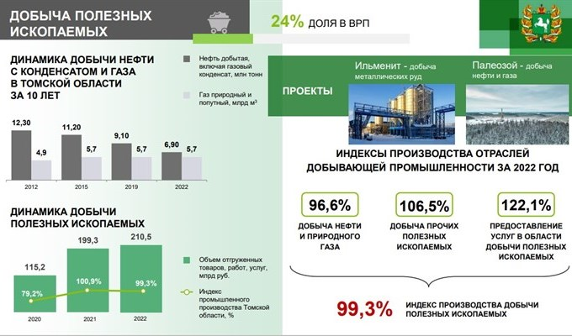

© Из презентации
замгубернатора по экономике
Андрея Антонова, 2023 г.
Notes:
Сообщалось, что запасы традиционных месторождений нефти в Томской области заканчиваются, в 2025 году это приведет к сокращению добычи с 10 до 5 миллионов тонн в год. При этом данный сектор обеспечивает львиную долю доходов областного бюджета. В 2017 году "Газпром нефть" запустила в регионе проект "Палеозой" по освоению трудноизвлекаемых запасов нефти из доюрских отложений.

Slide 12
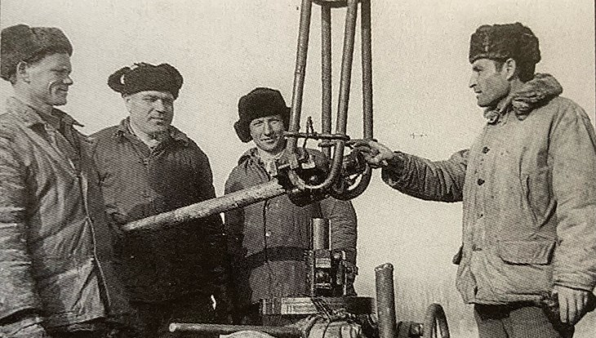
С какого года принято отсчитывать историю
промышленной добычи томской нефти?
(основание «Томскнефти»)
1. 1966
2. 1934
3. 1954
Notes:
Историю промышленной добычи томской нефти принято отсчитывать с января 1966 года, с момента основания "Томскнефти". Однако до получения той самой первой тонны "черного золота" на Советском месторождении в Александровском районе прошло еще почти полгода – это случилось 8 июня.
Первые признаки сибирской нефти были получены из колпашевской скважины в 1954 году. Но по-настоящему фортуна повернулась лицом к разведчикам только в апреле 1962-го – было открыто первое в Томской области Устье-Сильгинское газоконденсатное месторождение промышленного значения. А 16 августа 1962 года первое нефтяное – Соснинское.
Официальной датой открытия нефти и газа в Томской области считается 16 августа 1962 года. В этот день на Советском месторождении был получен первый промышленный приток нефти и газа, положивший начало новой странице в истории региона. 13 января 1966 года создано нефтепромысловое управление "Томскнефть" "Главтюменнефтегаза".
Однако получение фонтана на разведочной, по сути, скважине, еще не означало, что добыча поставлена на поток. Бурение первых промысловых скважин и освоение первого месторождения началось только зимой 1966-го.
В момент открытия и подтверждения запасов Советское входило в число пяти крупнейших месторождений в стране. Первый фонтан (порядка 600 тонн в сутки) это подтверждал. Даже на Самотлоре из первой скважины получили в два раза меньше.
Уже 13 июня 1966 года в четыре часа дня пароход "Александр Матросов" завел в протоку Старица первую для Советского месторождения нефтеналивную баржу. Всего в первую навигацию с месторождения было отправлено почти 49 тысяч тонн нефти.
С этого момента словосочетание "томская нефть" обретает значение. Дальнейшая разработка месторождений на севере Томской области ведется уже силами местных специалистов, а в областном центре появляется новый социальный слой – "нефтяники". Те самые люди, чьими стараниями регион вошел в число нефтегазовых.
Следующим шагом в развитии отрасли стало строительство на далеком томском севере целого города нефтяников – Стрежевого. Но это уже другая страница в истории региона.
https://www.riatomsk.ru/article/20210608/tomskaya-neftj-istoriya/
https://ru.wikipedia.org/wiki/Томскнефть

Slide 13
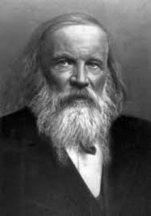
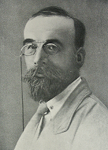
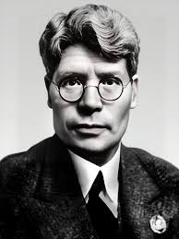
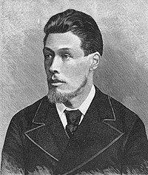
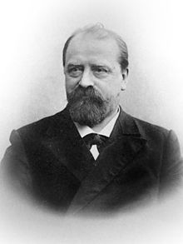
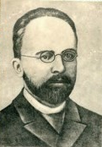
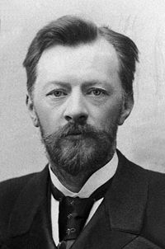
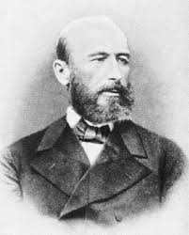
Д.И. Менделеев
Л.Г. Гу́рвич
И.М. Губкин
А. Ле́тний
М.И. Конова́лов
К.В. Харичков
В.Г. Шу́хов
А.М. Бутлеров

Slide 14
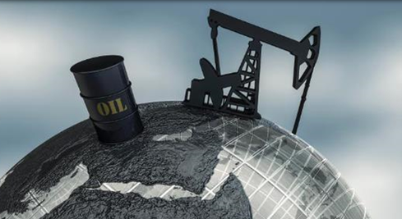
Состав нефти
Нефть – это жидкое горючее ископаемое, которое представляет собой смесь из углеводородов с примесью неуглеводородных соединений, содержащих серу, азот и кислород.
Классификация нефти
По содержанию серы: 1 класс – малосернистые (не более 0,6%) 2 класс – сернистые (0,61-1,8%) 3 класс – высокосернистые нефти (>1,8%) | По плотности при T=20⁰С: 1 тип – легкая (не более 850 кг/м³) 2 тип – средняя (851-885 кг/м³) 3 тип – тяжелая (более 885 кг/м³)

Slide 15
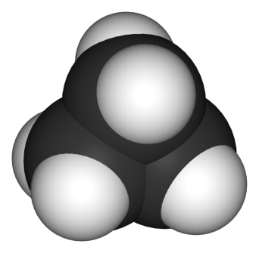
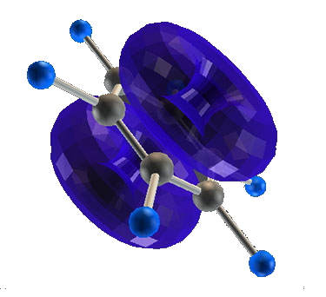
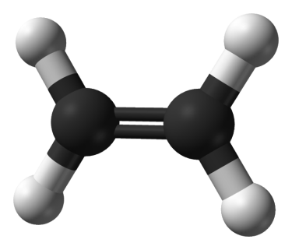
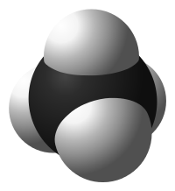
Состав нефти
Нефть – это жидкое горючее ископаемое, которое представляет собой смесь из углеводородов с примесью неуглеводородных соединений, содержащих серу, азот и кислород.
Парафины
Нафтены
Арены
Олефины

Slide 16
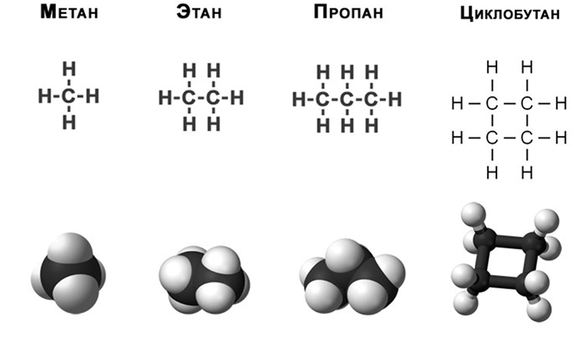
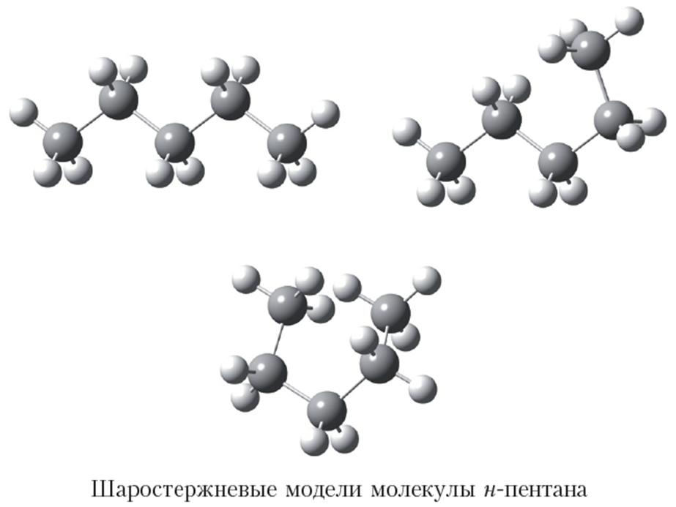
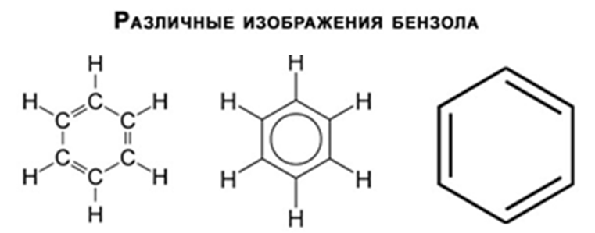
МОДЕЛИРОВАНИЕ
1
Углерод 4-х валентный
От каждого углерода идут по 4 связи!
2
Возможна С-С связь
Образуются линейные или разветвленные цепочки с одинарными/двойными/ тройными/ароматическими связями
3
Валентность водорода 1
Водород связывается с углеродом одной связью.
Сделать шаростержневую модель молекул по выбранным карточкам

Slide 17
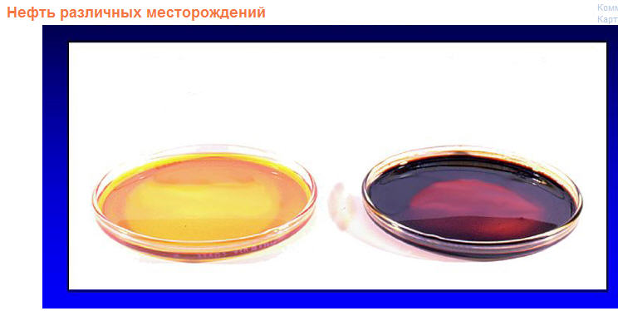
Свойства нефти
Опыт №1. Изучение физических свойств нефти.
Описать внешний вид нефти в пробирке, цвет, запах, агрегатное состояние.
Внешний вид | Цвет | Запах | Агрегатное состояние
Нефть различных месторождений имеет различный состав, следовательно, различные свойства.

Slide 18
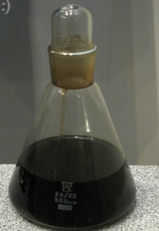
Свойства нефти
Опыт №2. Растворимость нефти в воде.
1. В пробирку с водой добавить 2–3 капли нефти, встряхнуть; сделать вывод о плотности, растворимости.
2. Потрясите пробирку, поднесите к свету и посмотрите. Дайте пробе постоять некоторое время.
Внешний вид после встряхивания | Плотность | Растворимость в воде | Что происходит после встряхивания?
На поверхности воды образуется нефтяная пленка, образующая в результате колебаний нефтяную эмульсию, из которой тяжелые углеводороды оседают на дно.

Slide 19
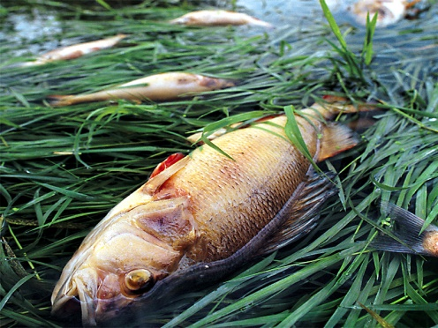
Свойства нефти
Опыт №3. Образование нефтяной пленки.
1. В емкость с водой добавить несколько капель нефти (до 1 мл).
Одна тонна нефти образует плёнку на поверхности воды площадью 12 км².

Slide 20
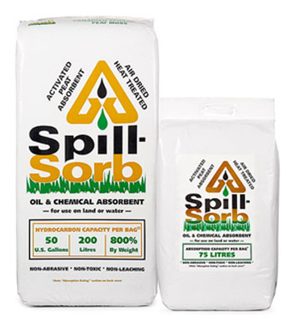
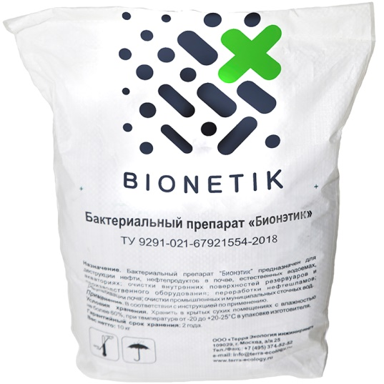
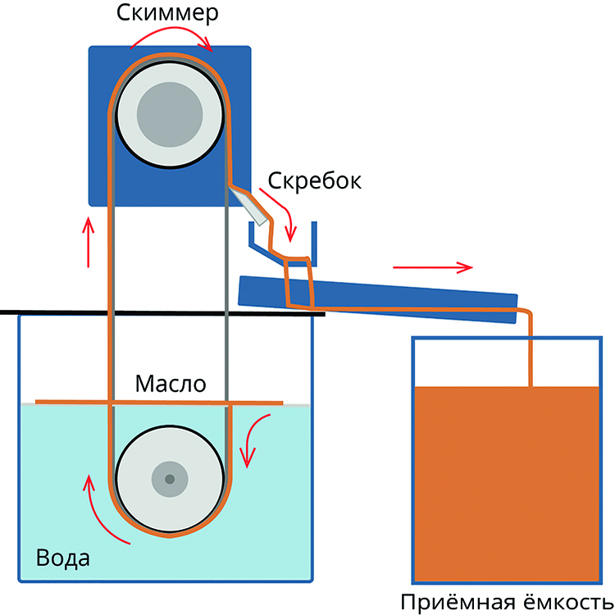
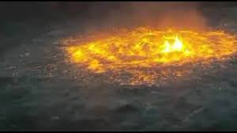
Решение экологической проблемы
Опыт №4. Очистка водоема от нефтяной пленки
Предложите способ очистки водоема от нефтяной пленки, полученной из опыта №3.
Механический Термический Физико-химический Биологический

Slide 21
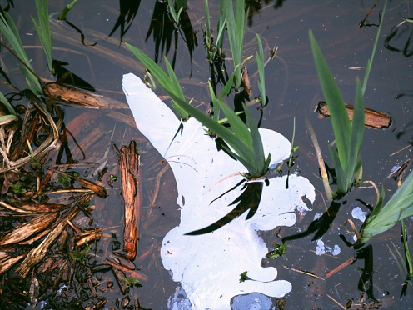
Свойства нефти
Опыт №5. Наличие непредельных углеводородов.
1. В пробирку из прошлого опыта добавить несколько кристалликов марганцовки, встряхнуть; сделать вывод о наличии в данном образце нефти непредельных углеводородов.
Цвет контрольной пробы | Цвет с УВ непредельными | Цвет с данным образом нефти | Что происходит?
Непредельные углеводороды обесцвечивают раствор марганцовки (перманганата калия).

Slide 22
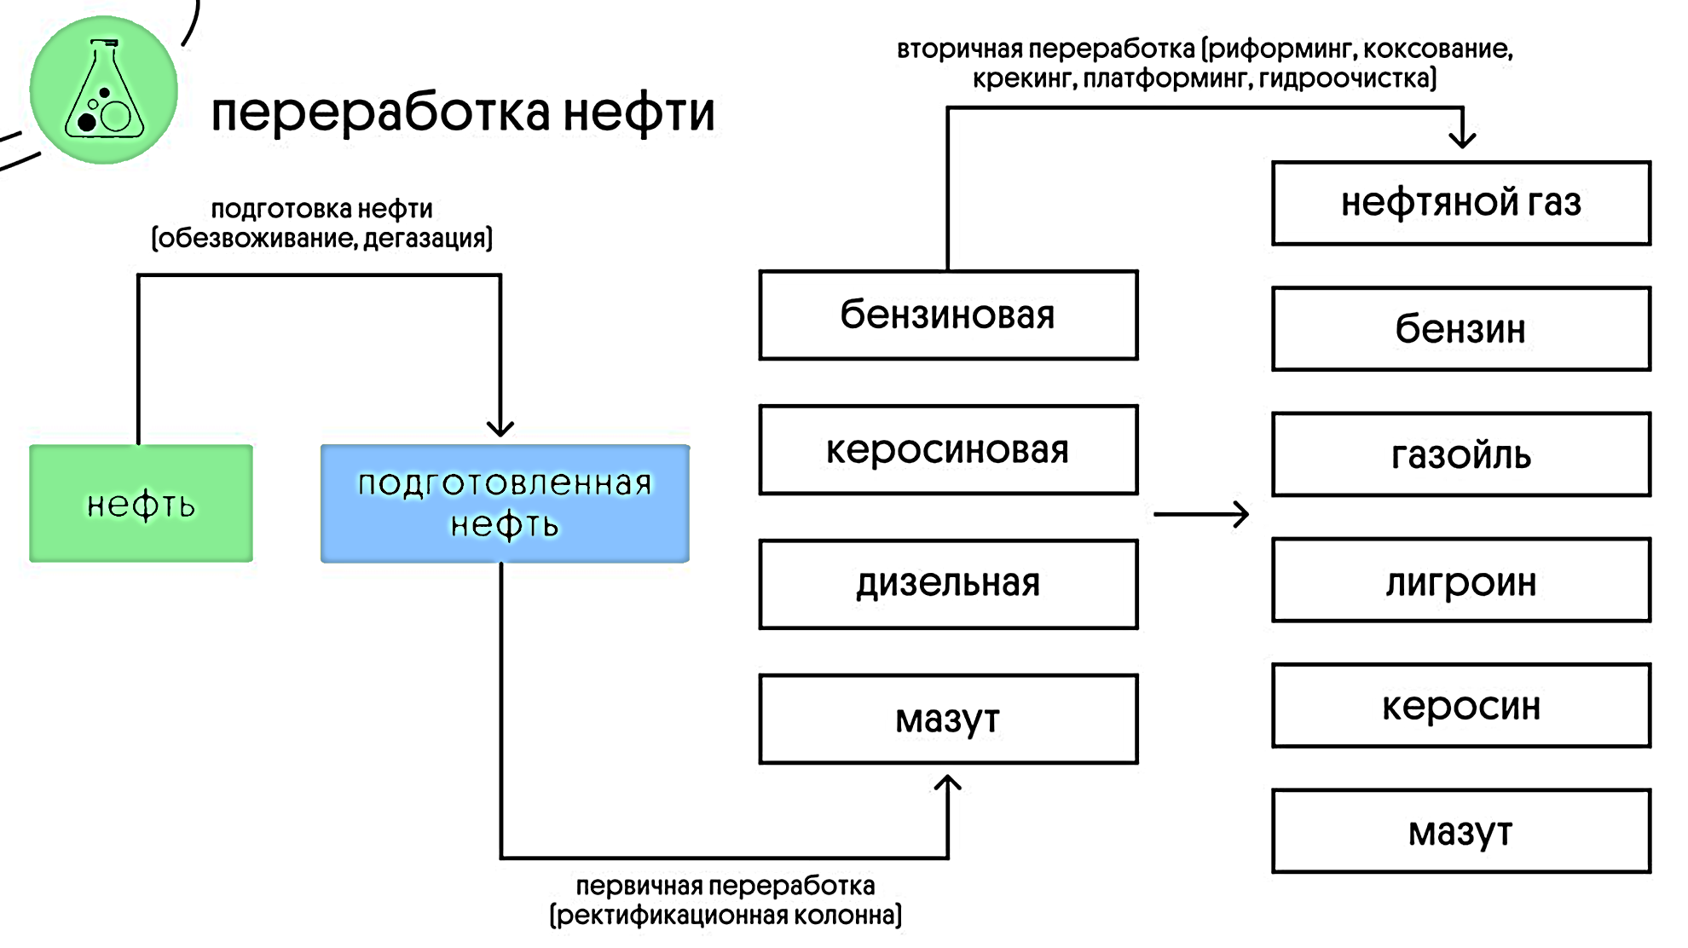
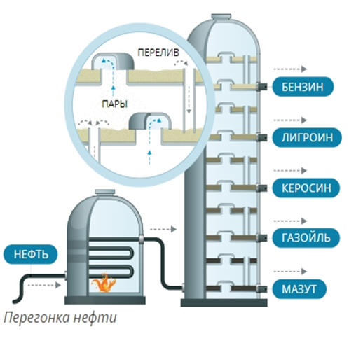
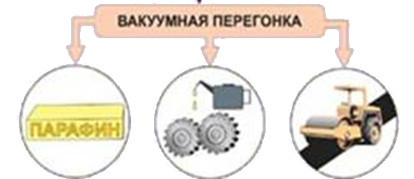







Slide 23
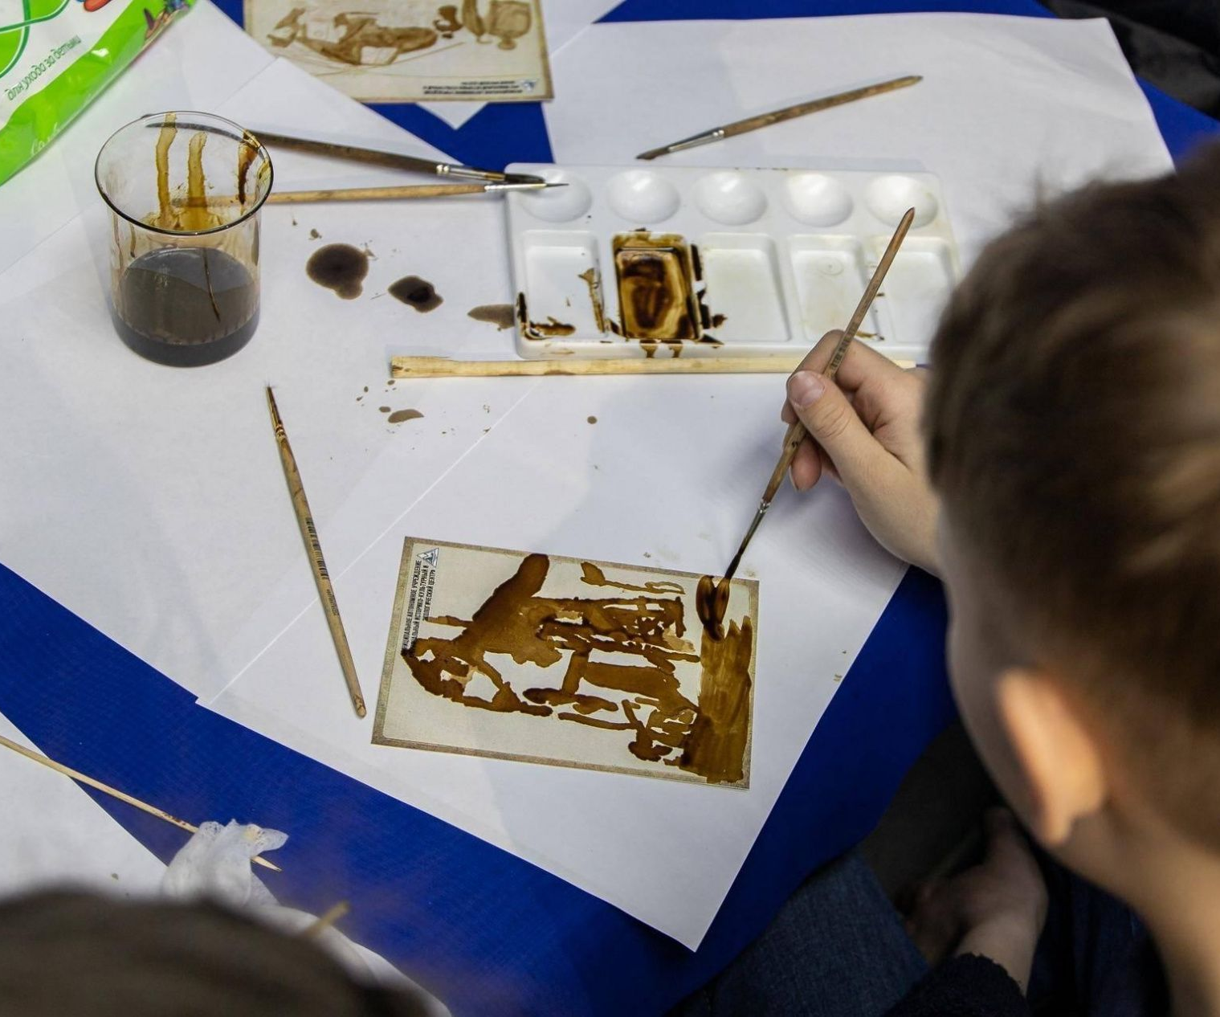

Рисуем нефтью в технике
«Эбру»

